Slide 1


基于Dify平台的
智能新闻机器人
Docker容器化部署 · 企业微信推送
六神无组 | 人工智能专业 | 2026年5月

Slide 2
小组分工
六神无组
胥雯强
廖志兵
麦兰月
工作流设计 & PPT制作
容器化部署 & 运维
数据处理 & 消息推送
· Dify 工作流节点编排与调试
· Docker Compose 服务编排
· 服务器部署与稳定性保障
· 定时触发器、页面抓取节点配置
· Docker环境配置
· 企业微信 Webhook 对接
· PPT制作以及优化
· Python 代码节点：数据清洗与格式化
· Markdown 消息模板设计
02

Slide 3
目录
01
项目背景
02
技术方案
03
工作流实现
04
部署与运行
05
效果展示
06
总结
03

Slide 4

项目背景
为什么做这个事？
"让新闻自己来找你"
· 每天要打开很多网站才能看完新闻，很麻烦
· 团队群里需要有人手动转发重要资讯，容易遗漏
不需要人工干预
每天定时自动推送
格式统一易读
错过也不怕
· 不同来源的格式不统一，阅读体验差
解决思路
用 Dify 搭建自动化工作流，定时抓取新闻网页
→ 用代码节点清洗和格式化内容
→ 通过企业微信 Webhook 推送到群聊
→ 用 Docker 打包部署，保证稳定运行
04

Slide 5
技术方案
整体架构
技术选型理由
企业微信（接收端）
Dify
群消息 / Markdown格式
开源低代码AI平台，可视化编排工作流，无需从零写代码
↓
Dify 工作流平台
Docker
触发 → 抓取 → 处理 → 推送
容器化隔离，一键启停，环境一致性有保障
↓
Docker 容器环境
企业微信
dify-web / dify-api / nginx / redis
团队日常使用的通讯工具，推送触达率高
↓
数据源
Python
目标新闻网站（Firecrawl抓取）
代码节点用Python处理数据，生态丰富
05

Slide 6


工作流实现 — Dify节点
⏰
🌐
📝
关键配置项
配置项 | 值 | 作用
CRON 表达式 | 0 8 * * * | 每日 08:00 触发
WAITFOR | 1000ms | 等待页面加载完成
TIMEOUT | 30000ms | 请求超时上限
MESSAGE_TYPE | markdown | 富文本格式输出
定时触发器
Firecrawl
代码执行
发送群消息
Cron 定时
每天早8点自动启动
获取多平台新闻
Python脚本
清洗+格式化数据
企业微信Webhook
推送到指定群
06

Slide 7

核心代码实现 — 模块1
胥雯强 — 提取来源（extract_source）
import re
def extract_source(url):
"""
从URL中提取来源域名
参数: url - 新闻链接
返回: 域名字符串（小写）
"""
pattern = r'https?://(?:www\.)?([a-zA-Z0-9\-]+\.[a-zA-Z0-9\-\.]+)'
match = re.search(pattern, url)
if match:
domain = match.group(1)
domain_key = domain.lower()
return domain_key
else:
return "未知域名"
定义一个名为 extract_source 的函数，它接收一个参数 url，函数功能的说明文字
从 URL 中提取出域名（小写形式），若提取失败则返回“未知域名”

Slide 8
核心代码实现 — 模块2
麦兰月 — 关键词高亮（highlight_keywords）
def highlight_keywords(text: str) -> str:
"""
高亮新闻标题中的指定热词
参数: text - 原始标题文本
返回: 高亮后的标题（Markdown加粗格式）
"""
keywords = ['AI', '英伟达', '马斯克', 'GPT',
'黄仁勋', 'OpenAI', '谷歌',
'特斯拉', '比亚迪', '芯片',
'融资', 'IPO', 'Agent']
pattern = re.compile(
r'\b(' + '|'.join(re.escape(k) for k in keywords) + r')\b',
re.IGNORECASE
)
# 将匹配到的关键词用Markdown加粗语法包裹
return pattern.sub(r'**\1**', text)
定义了一个名为 highlight_keywords 的函数框架，附带文档注释
指定热词列表
编译一个不区分大小写的正则表达式，用于匹配“由单词边界开头、之后是指定关键词、最后紧跟 .b 字面字符”的字符串

Slide 9
核心代码实现 — 模块3
廖志兵 — 格式化输出（format_articles）
定义了一个名为 format_articles 的函数框架，配有文档注释说明
def format_articles(article_list: list) -> str:
"""
将新闻列表格式化为Markdown排行榜
参数: article_list - 新闻字典列表
返回: 格式化后的Markdown文本
"""
icons = ["🥇", "🥈", "🥉", "4️⃣", "5️⃣",
"6️⃣", "7️⃣", "8️⃣", "9️⃣", "🔟"]
article_list = article_list[:10]
total = len(article_list)
sources = len(set(item["source"] for item in article_list))
markdown = f"# 🔥 科技新闻热点榜单\n\n"
markdown += f"📊 共 {total} 条 | 来自 {sources} 个平台\n\n---\n"
for idx, item in enumerate(article_list):
icon = icons[idx]
rank_num = idx + 1
bold_title = highlight_keywords(item["title"])
link_url = item["url"]
source_name = item["source"]
return markdown
限制展示数量（最多10条），记录实际文章数，记录来源的多样性
往 markdown 字符串中加入统计信息，然后遍历新闻列表取出每条数据，最后返回不完整的 markdown 内容。

Slide 10
部署与运行
Docker 容器化部署
为什么用 Docker？
docker-compose.yml
一键部署
一条命令启动全部服务，不用逐个装依赖
dify-web
:80
前端界面
dify-api
:5000
后端API
环境一致
nginx
:443/80
反向代理
开发环境和生产环境完全一样，避免"在我机器上能跑"
redis
:6379
缓存存储
故障自愈
postgres
:5432
数据库
设置 restart: always，崩溃后自动重启
$ docker-compose up -d
方便迁移
换台服务器只要拷贝 compose 文件就行
10

Slide 11
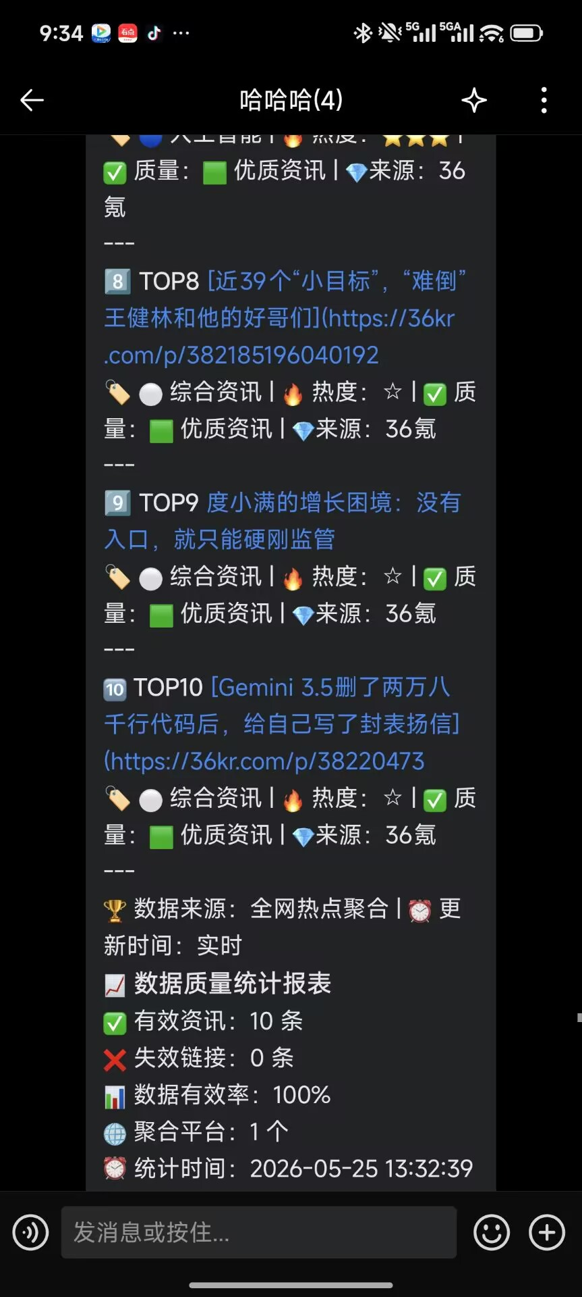
效果展示
企业微信实际推送效果（截图）
实际使用中的特点
准时
到点就推，不用人盯着
格式整齐
Markdown渲染，比纯文字好看多了
可追溯
Dify后台有每次执行的日志
可配置
改个CRON表达式就能调整时间
稳定
Docker从运行至今跑了没挂过
11

Slide 12
总结
创新点
做了什么
· 智能关键词自动高亮
✓ 用 Dify 可视化搭建了完整的新闻采集工作流
· 新闻热度星级可视化 通过标题智能计算热度，自动生成 ⭐ 星级展示，直观区分新闻火爆程度
✓ 通过firecrawl节点抓取网页，Python 节点处理数据
· 关键词高亮点击关键词即可进入网页，而并非单一展示网址
✓ 对接企业微信 Webhook 实现自动群推送
· 网页失效智能过滤 自动识别404、网页解析失败、权限受限等无效链接，自动过滤不展示
✓ 用 Docker Compose 编排全部服务并长期运行
· 按热度智能自动排序 系统自动根据新闻热度高低重新排名
后续可以改进的方向
接入更多新闻源 · 加 AI 自动摘要功能 · 支持用户自定义关键词过滤 · 做成多用户服务
感谢各位老师聆听 欢迎提问
12

Slide 13
致谢
恳请老师批评指正
感谢老师的悉心指导与帮助
六神无组 · 2026年5月
13

